Slide 1
Template
Arquitetura do template Sandman

Slide 2
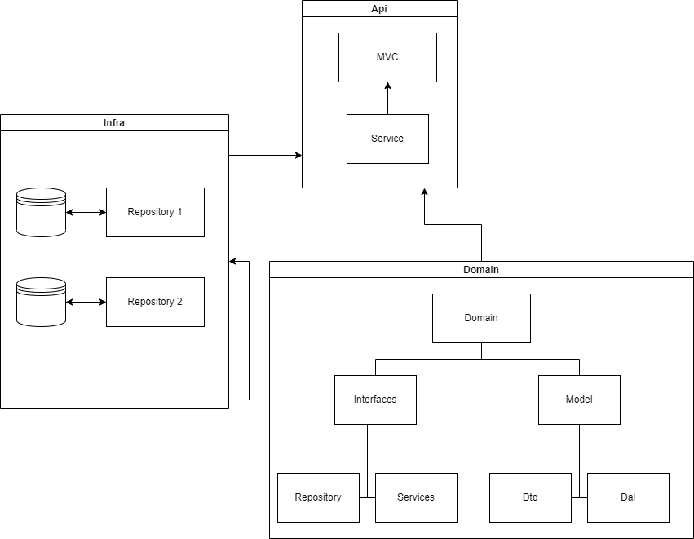

Slide 3
S.O.L.I.D.
S — Single Responsiblity Principle (Princípio da responsabilidade única)
O — Open-Closed Principle (Princípio Aberto-Fechado)
L — Liskov Substitution Principle (Princípio da substituição de Liskov)
I — Interface Segregation Principle (Princípio da Segregação da Interface)
D — Dependency Inversion Principle (Princípio da inversão da dependência)

Slide 4
Princípio da Responsabilidade Única
Uma classe deve ter um, e somente um, motivo para mudar.
Esse princípio declara que uma classe deve ser especializada em um único assunto e possuir apenas uma responsabilidade dentro do software, ou seja, a classe deve ter uma única tarefa ou ação para executar.
A violação do Single Responsibility Principle pode gerar alguns problemas, sendo eles:
Falta de coesão — uma classe não deve assumir responsabilidades que não são suas;
Alto acoplamento — Mais responsabilidades geram um maior nível de dependências, deixando o sistema engessado e frágil para alterações;
Dificuldades na implementação de testes automatizados — É difícil de “mockar” esse tipo de classe;
Dificuldades para reaproveitar o código;

Slide 5
Princípio Aberto-Fechado
Objetos ou entidades devem estar abertos para extensão, mas fechados para modificação
quando novos comportamentos e recursos precisam ser adicionados no software, devemos estender e não alterar o código fonte original.
Alterar uma classe já existente para adicionar um novo comportamento, corremos um sério risco de introduzir bugs em algo que já estava funcionando.

Slide 6
Princípio da substituição de Liskov
Uma classe derivada deve ser substituível por sua classe base.
se S é um subtipo de T, então os objetos do tipo T, em um programa, podem ser substituídos pelos objetos de tipo S sem que seja necessário alterar as propriedades deste programa
Seguir o LSP nos permite usar o polimorfismo com mais confiança.
Exemplos de violação do LSP:
Sobrescrever/implementar um método que não faz nada;
Lançar uma exceção inesperada;
Retornar valores de tipos diferentes da classe base;

Slide 7
Princípio da Segregação da Interface
Uma classe não deve ser forçada a implementar interfaces e métodos que não irão utilizar.
Esse princípio basicamente diz que é melhor criar interfaces mais específicas ao invés de termos uma única interface genérica.

Slide 8
Princípio da Inversão de Dependência
Dependa de abstrações e não de implementações.
Inversão de Dependência não é igual a Injeção de Dependência, fique ciente disso! A Inversão de Dependência é um princípio (Conceito) e a Injeção de Dependência é um padrão de projeto (Design Pattern).
Módulos de alto nível não devem depender de módulos de baixo nível. Ambos devem depender da abstração.
Abstrações não devem depender de detalhes. Detalhes devem depender de abstrações.

Slide 9
Reference
https://medium.com/desenvolvendo-com-paixao/o-que-%C3%A9-solid-o-guia-completo-para-voc%C3%AA-entender-os-5-princ%C3%ADpios-da-poo-2b937b3fc530
https://en.wikipedia.org/wiki/SOLID

Slide 10
The Repository and Unit of Work Patterns

Slide 11
Os grandes benefícos ao utilizar esse pattern são:
Permitir a troca do banco de dados utilizado sem afetar o sistema como um todo.
Código centralizado em um único ponto, evitando duplicidade.
Facilita a implementação de testes unitários.
Diminui o acoplamento entre classes.
Padronização de códigos e serviços.

Slide 12
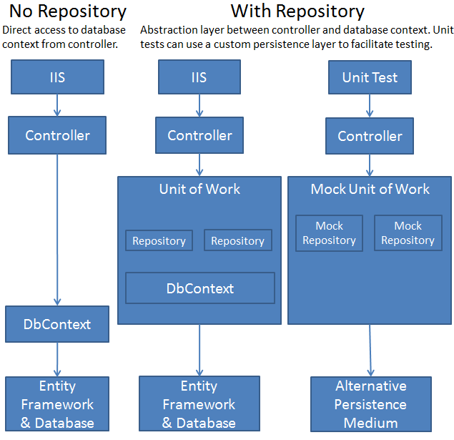

Slide 13
Reference
https://docs.microsoft.com/en-us/aspnet/mvc/overview/older-versions/getting-started-with-ef-5-using-mvc-4/implementing-the-repository-and-unit-of-work-patterns-in-an-asp-net-mvc-application
https://renicius-pagotto.medium.com/entendendo-o-repository-pattern-fcdd0c36b63b

